Slide 1

Элементы проектной деятельности в процессе обучения учащихся на уроках швейного дела в коррекционной школе VIII вида
Выполнила: учитель технологии
Хазова Т.П.

Slide 2
В специальной (коррекционной) общеобразовательной школе VIII вида, основной задачей является социально-бытовая, социально-нормативная и социально-трудовая адаптация учащихся с недостатком интеллекта с последующей интеграцией их в общество. Активные формы обучения являются для современной специальной (коррекционной) школы актуальными и перспективными. Одной из таких форм на уроках швейного дела является метод проектов, который открывает значительные возможности для повышения качества обучения, позволяет обучать детей самостоятельной деятельности, повышает мотивацию к обучению.
Метод проекта в специальной (коррекционной) школе имеет свои специфические особенности и подходы к организации, и прежде всего, ориентирован на психофизические возможности учащихся с недостатками интеллекта и на коллективную деятельность учащихся – парную, групповую (иногда индивидуальную), которую учащиеся выполняют в течение определенного отрезка деятельности. Деятельность педагога играет ведущую и направляющую роль. Задача учителя трудового обучения заключается не только в подаче готовых знаний учащимся, но и создании психолого-педагогических ситуаций во время учебного процесса для активизации познавательно-поисковой деятельности учащихся с недостатком интеллекта, в выработке алгоритма деятельности от задумки до конечного результата.

Slide 3
Индивидуальные или групповые?
Преимущества индивидуальных проектов:
План работы выстраивается и отслеживается с максимальной точностью
Формируется чувство личной ответственности
Приобретается опыт выполнения всех этапов работы
Формирование важнейших общеучебных умений и навыков

Slide 4
Преимущества групповых проектов:
Формируются навыки сотрудничества
Выполняется глубже и разностороннее
Появляется свой ситуативный лидер на каждом этапе
Появляются подгруппы с элементом соревнования

Slide 5
Роль учителя
Энтузиаст (вдохновляет и мотивирует)
Специалист (обладает знаниями и умениями)
Консультант (организует доступ к информационным ресурсам)
«Человек, который задаёт вопросы» (наводящие вопросы при преодолении трудностей)
Координатор группового процесса
Эксперт, анализирующий результаты выполненного проекта

Slide 6
Требования к учебному проекту (5 «п»)
1
Проблема
2
Планирование
3
Поиск информации
4
Продукт (изделие)
5
Презентация (защита)

Slide 7
В процессе выполнения проектов реализуется определенная часть учебной программы. Тематика проектных заданий подбирается с учетом содержания программного материала и интересов учащихся.
Элементы проектной деятельности можно использовать при изучении раздела «Практическое повторение», в ходе изучения данного раздела учащиеся обобщают и закрепляют знания и умения по пошиву программных изделий, изготавливая аналогичные. Школьники с интеллектуальной недостаточностью могут испытывать трудности в выборе темы проекта. Для решения этой проблемы учитель готовит «копилку проектов», состоящую из реально выполнимых заданий, сгруппированных по интересам и степени подготовленности учащихся. Все эти виды деятельности по изучению и обработке швейных изделий входят в программный материал по предмету “швейное дело” для коррекционных школ, и разработка проекта может идти параллельно с изучением материала по теме, только расширенно.
Велико разнообразие учебных проектов: от проекта на один урок (разработка эскиза изделия), до проекта на четверть, на учебный год.

Slide 8
Классификация проектов по продолжительности
Недельный
Долгосрочный (годичный)
Долгосрочные
Краткосрочный (выполняемый на уроках)
Мини-проект
Краткосрочные

Slide 9
В процессе работы над проектом должно происходить тесное взаимодействие ученика и учителя на принципах равного партнерства, без диктата со стороны учителя и достаточной степенью самостоятельности для ученика. Целью таким образом организованной деятельности является получение интересного для школьника результата (результата работы над проектом) – что является сильной мотивацией к учебной деятельности. Приступая к использованию элементов проектной технологии, необходимо обязательно учитывались психофизические особенности и способности школьников. Проекты, которые учитель предполагает использовать в рамках классно-урочной предметной системы, должны иметь место и время их использования в воспитательно-образовательном процессе. При составлении календарно-тематического планирования необходимо продумать по какой теме предложить учащимся выполнение проекта и запланировать эту работу.
Не все учащиеся в силу их индивидуальных особенностей, уровня интеллектуального и физического развития могут полностью самостоятельно выполнить проект, поэтому необходимо формировать группы так, чтобы были задействованы учащиеся с разными уровнями развития. Выполнение индивидуальных проектов требует разноуровневых заданий (дифференциации по сложности и объему).

Slide 10
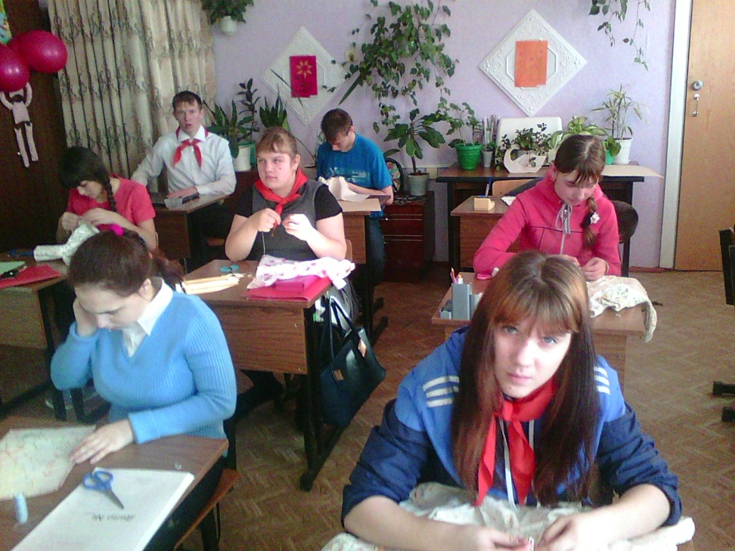
Чему учит работа над проектом?
Распределять правильно время;
Анализировать собственные действия
Презентовать результаты своего труда
Доделывать все до конца
Достигать поставленной цели
Рассматривать тему с разных точек зрения

Slide 11
Основные требования к проектированию изделия
Технологичность
Экологичность
Экономичность
Безопасность
Эргономичность
Системность
Посильность
Творческая направленность и занимательность
Соответствие требованиям дизайна
Значимость

Slide 12
Метод проектов может использоваться при изучении любой темы, на всех этапах обучения. Использование этой технологии дает возможность учащимся больше работать самостоятельно и на уроке, и во внеурочное время, развивать свои способности. У школьников формируется личная ответственность за свои знания и за включение их в реальную деятельность. Освоение метода проектов доступно всем педагогам, желающим работать с данной технологией, на всех ступенях обучения. Идеи проектных работ могут успешно находить не только учителя, но и сами дети. Метод проектов - это система обучения, при которой учащиеся приобретают знания в процессе планирования и выполнения постепенно усложняющихся практических заданий, обладающих субъективной и объективной новизной.
Цель:
-формирование трудовых и специальных знаний, умений и навыков учащихся;
- воспитание у учащихся с ОВЗ инициативности, самостоятельности, творчества;
-развитие мыслительных функций;
-развитие умения решать познавательные и практические задачи.

Slide 13
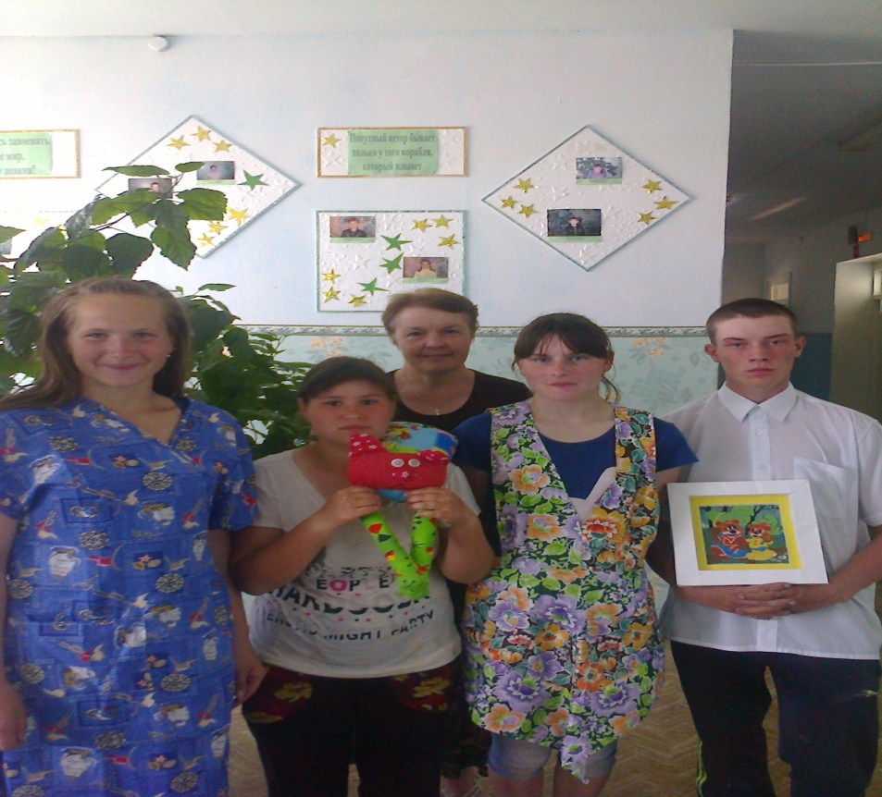
Выпуск 2015 учебный год.
Пальянова Маша проект « Мягкая игрушка»
Черноок Лена проект « Фартук»
Черноок Таня проект «Халат»
Чипчагов Кирилл проект « Вышивка крестом»
Учащиеся с интеллектуальной недостаточностью в большинстве случаев положительно относятся к урокам трудового обучения, что связано с чувством удовлетворения от изготовленного своими руками изделия. Однако положительное отношение к занятиям еще не означает, что у этих детей в достаточной степени развиты мотивы учебно-трудовой деятельности.

Slide 14
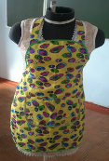
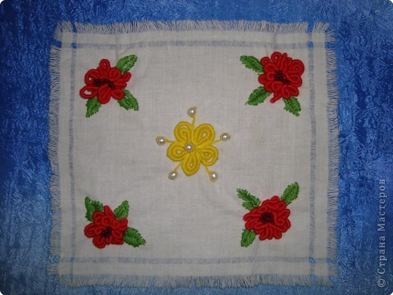
Проект «Салфетка для мамы».
Этот проект для учениц 5 класса. Выполняют этот проект Дегтярева Томила; Осинцева Лена .Тема проекта подходит к теме к календарно-тематического планирования.
Проект«Фартук » .
Эта работа подходит к теме из календарно-тематического планирования. Планирую выполнить с ученицей 6 класса Речкаловой Наташей.

Slide 15
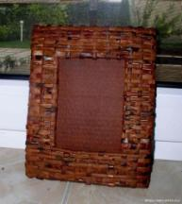
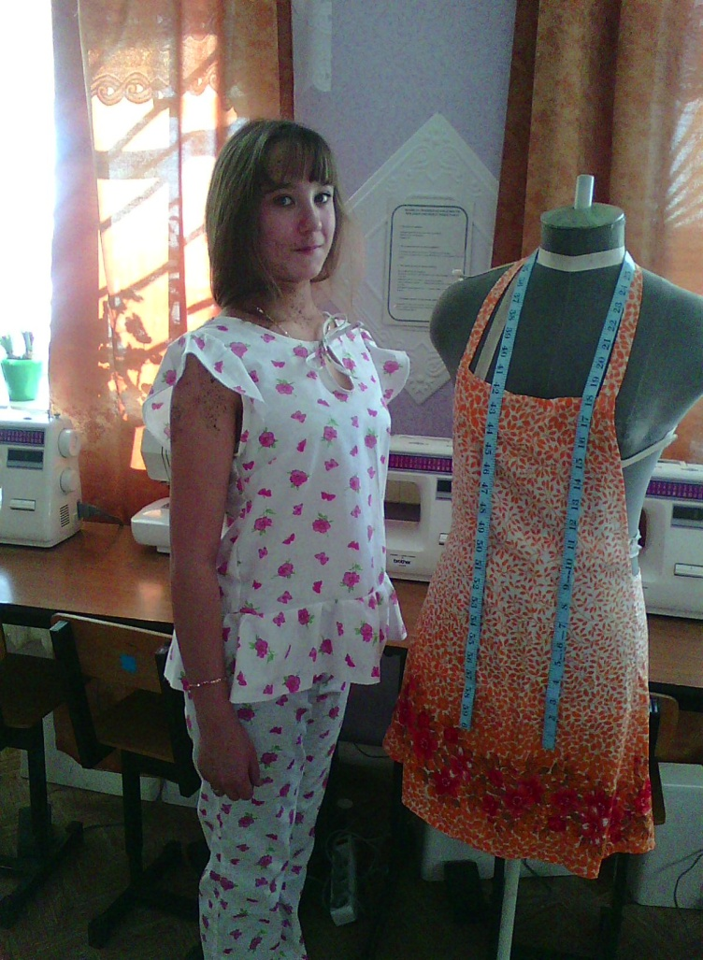
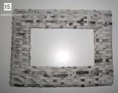
Так , например, в 7 классе, во 2 четверти учащиеся учатся шить пижаму. Я предложила Ситниковой Наташе выполнить мини - проект и сшить пижаму для себя. Она с удовольствием согласилась и справилась с этой задачей. В итоге вот что у нее получилось.

Slide 16
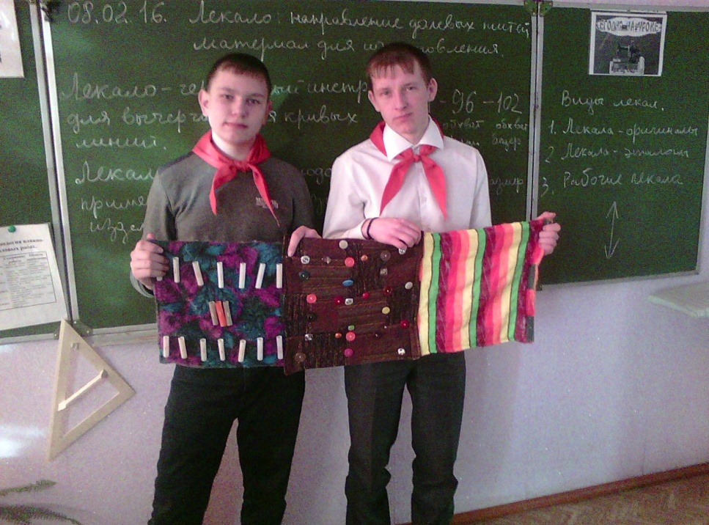
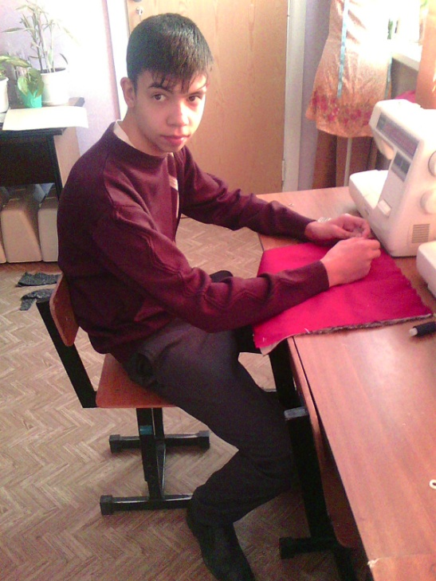
Проект «Дорожка здоровья»
эта работа долгосрочная, кропотливая. Работают над этим проектом Лейзер Глеб; Овчинников Сережа; Алексеев Саша; Метлицкий Женя.

Slide 17
Проект: «Головной убор на лето»
Класс: 6
Тип проекта: творческий.
Планируемый результат: ученики самостоятельно изготавливают головной убор по выбору.
Цели:
учить моделировать разные фасоны летних головных уборов;
развивать самостоятельность в работе;
умение планировать свою деятельность;
следовать намеченному плану;
развитие фантазии, воображения;
дать объективную самооценку своей деятельности.
Задачи:
1. Образовательные:
создать условия для разработки модели головного убора по выбору;
создать условия для закрепления у учащихся понятие – «реализация»
создать условия для закрепления навыков выполнения правил безопасной работы.
2. Коррекционно- развивающие:
развивать зрительное восприятие и внимание;
развить слуховое восприятие;
развивать мысленные операции (анализ, синтез, обобщение, классификация)
- развивать пальцевую моторику.
3. Воспитательные:
воспитывать умение следовать инструкции педагога;
воспитывать умения наблюдать за действиями педагога.
изготовить изделие, представить результаты своей работы.

Slide 18
ЭТАПЫ РАБОТЫ НАД ПРОЕКТОМ: 1. Выбор изделия для проекта. 2. Выполнение эскиза изделия. З. Выполнение чертежа, изготовление выкройки. 4. Расчет себестоимости изделия. 5. Технологическая последовательность изготовления изделия. б. Изготовление изделия. 7. Оформление необходимой документации. 8. Защита проекта. -Учащие на уроках изучают необходимый материал, выполняют чертеж изделия, выполняют работы по пошиву, во внеурочное время оформляют проект. В конце четверти учащиеся выполняют защиту проектов. Можно использовать проекты в качестве контрольных работ за год.

Slide 19
Реклама
Потребность
Стиль интерьера
Экономическое обоснование
Традиции, мода
ИЗДЕЛИЕ ; ИГРУШКА
Безопасность труда
Формы, размеры
Технология изготовления
Моделирование, конструирование
Материал

Slide 20
Включение элементов метода творческих проектов в учебный процесс дает мне возможность разнообразить формы проведения занятий, стимулировать творчество и развить мотивационную сферу учащихся. Работая над проектом, они учатся взаимодействовать в команде, ответственно относиться к выполнению своей части работы, оценивать результаты своего труда и труда товарищей. Процесс работы над творческим проектом позволяет пробудить у моих учеников осознанный интерес к изучаемому предмету, проявить творческие способности. У учащихся появляется уверенность в себе, гордость за разработанное и изготовленное изделие, значимость и необходимость своего труда для окружающих людей. Конечно, проекты моих ребят по своей конструктивной сложности, материалоемкости, эстетическому исполнению уступают работам сверстников из общеобразовательных школ. Однако эмоциональное удовлетворение, осознанная значимость и необходимость своего труда у наших школьников ни с чем не сравнимы. Использование метода проектной деятельности на уроках швейного дела учит учащихся общению в трудовом процессе, вырабатывает умение формулировать свои желания и потребности, развивает коммуникативные качества личности, помогает адекватно реагировать на замечания и похвалу – всё это способствует их успешной социализации после окончания школы.

Slide 21
Желаю удачи!

